Slide 1


Periodo
Enero - Marzo 2024
Presentación
Dual 2DAW
23-24
Realizado por:
José Manuel Carazo Puga
Desarrollo de aplicaciones web

Slide 2

Introducción
Properly Software SL
Properly Software se encarga de la creación de software ERP el cual permite facilitar la gestión empresarial de forma mas eficiente y sencilla para la empresa, las empresas mas socilitadas en nuestro software son del sector de instalaciones, mantenimiento, reformas, servicios técnicos y hasta la administración de pagos de la empresa, en el cual nos vamos a centrar en dicha presentación.
También contamos con distintos tipo de software como por ejemplo Reporte móvil, toda la información en el móvil y el parte llega a la oficina, instalaciones, permite gestionar tu empresa de instalación, mantenimientos, nos permite controlas las revisiones de mantenimiento y también contamos con software de cara a la facturación y contabilidad

Slide 3

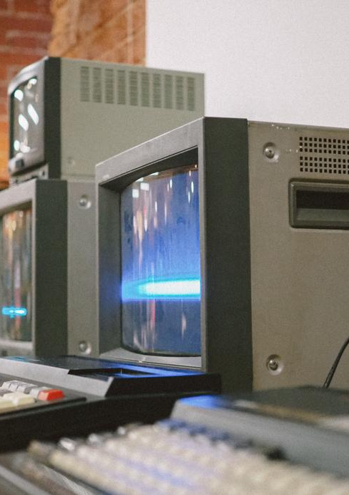

Cronología de las prácticas
Semana 1
Semana 2
Semana 3
Semana 4
Realizamos reunión y me indican que tengo que ver las nuevas funciones de jmix y ponerme al día de los cambios y me indicaron el proyecto que realizaremos con redsys
Tras la creación en la semana pasada de BBDD y logica empiezo con la petición de pago a redsys integrando la api de redsys
Realizamos una reunión en la cual comentamos algunos fallos que tenia he intento implementar un form para realizar la petición a redsys con el pago
Tras implementar el formulario para la petición empiezo a documentar el código y a realizar un poco de clean code

Slide 4

Cronología de las prácticas
Semana 5
Semana 6
Semana 7
Semana 8
Realizamos una reunión en la cual añadimos una nueva función al programa la cual es el pago recurrente y empiezo con las modificaciones de BBDD y las nuevas funciones de roles.
Conseguimos realizar el pago cada x tiempo, pero encontramos fallos en la forma de hacerlo y decidimos hacerlo a través de la api rest de redsys
Consigo mandar la petición rest pero presenta fallos debido a la firma de comercio e intentamos solucionarla, de mientras termino los roles de usuario
Termino los roles de los usuarios pero de momento no conseguimos encontrar el fallo del calcula de la clave del cormecio.

Slide 5



Herramientas utilizadas
Jmix
IntelliJ IDEA
XML
Permite realizar software empresaria con spring boot de forma rápida y sencilla
Es el entorno que nos permite utilizar Jmix
Utiliza xml para el front

Slide 6

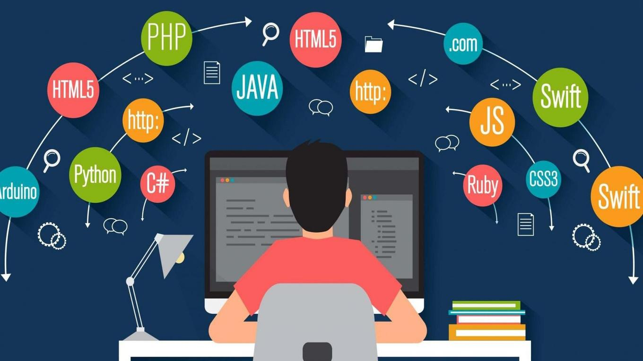
Conocimientos adquiridos
Desarrollo web en entorno Cliente
Desarrollo web en entorno Servidor
Despligue de aplicaciones Web
Diseño de interfaces

Slide 7
Valoración personal sobre mi periodo de dual en los dos años

Slide 8
Periodo
Enero - Marzo 2024
Muchas
gracias por
la atención
Ahora es el turno de preguntas

